Slide 1

সবাইকে ফুলেল শুভেচ্ছা

Slide 2
পরিচিতি
মোঃ মাহাবুবুল হাছান
সহকারী শিক্ষক
চাপাতলী লতিফিয়া ফাযিল মাদ্রাসা।
রহিমানগর,কচুয়া,চাঁদপুর ।
০১৭১৬-৮০৪৯১২
ষষ্ঠ শ্রেণী
বিজ্ঞান
চতুর্থ অধ্যায়
উদ্ভিদের বাহ্যিক বৈশিষ্ট্য
সময়-৫০ মিনিট
তারিখঃ০৫/১২/২০১৯

Slide 3
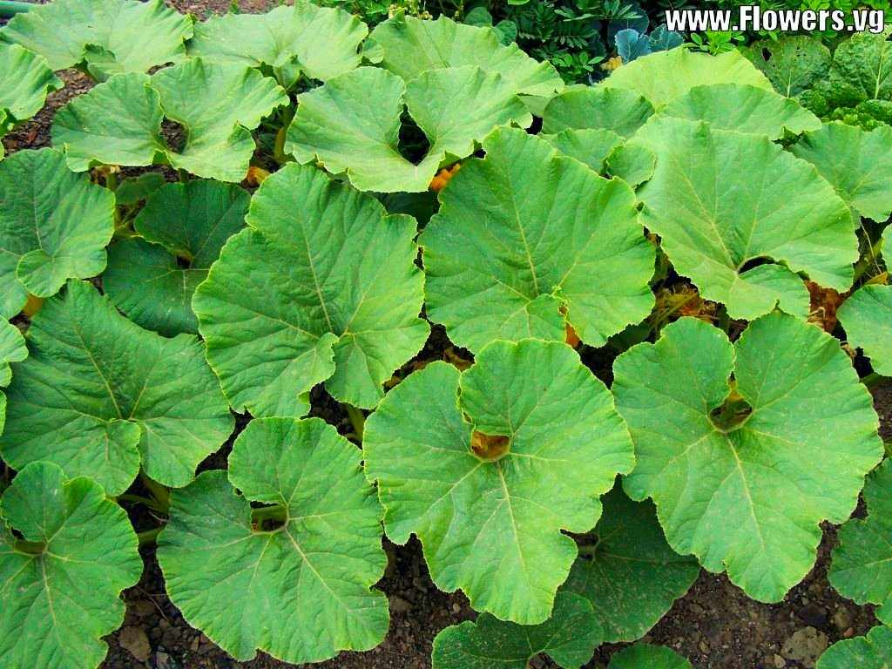
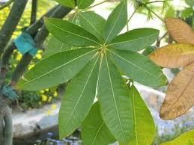
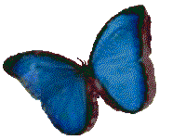
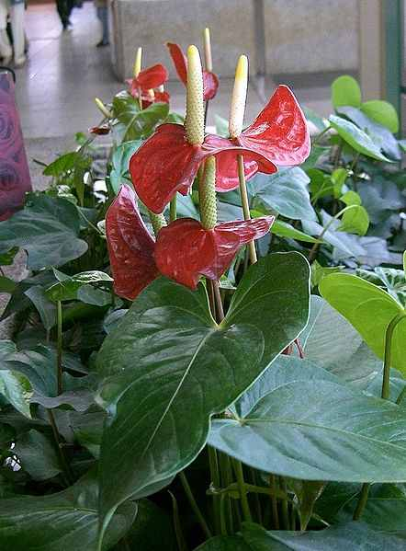
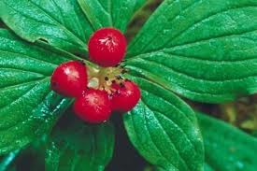

Slide 4
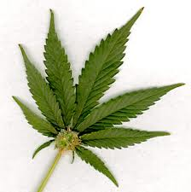
একটি পাতার বিভিন্ন অংশ (পাঠ-8)

Slide 5
পাঠ শেষে শিক্ষার্থীরা……
পাতা কী বলতে পারবে।
পাতার প্রধান বৈশিষ্ট্য ব্যাখ্যা করতে পারবে।
পাতার বিভিন্ন অংশ চিহ্নিত করতে পারবে।
পাতার সাধারন কাজ ব্যাখ্যা করতে পারবে।

Slide 6
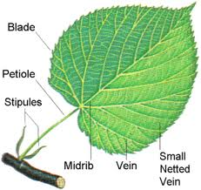
পত্র শীর্ষ
পত্র কিনারা
পত্র বৃন্ত
উপ পত্র
কাক্ষিক মুকুল
মধ্য শিরা
উপশিরা
শিরা
পত্র মূল
চিত্রঃ একটি পাতার বিভিন্ন অংশ

Slide 7
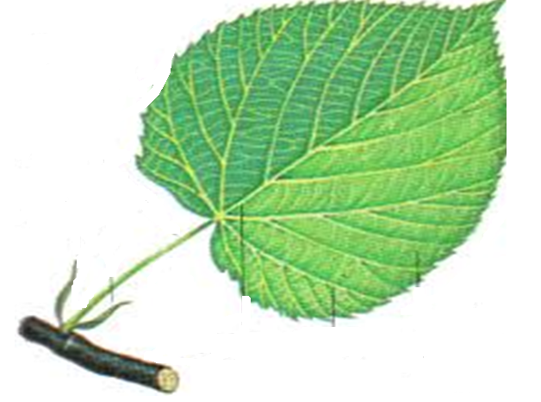
কোনো কোনো উদ্ভিদের পত্রমূলের পাশে পত্রসৃদশ্য অংশ।
উপপত্র
পত্রমূল
কান্ড ও শাখা-প্রশাখার গায়ে যুক্ত থাকে।

Slide 8
বৃন্তের কাজ

Slide 9
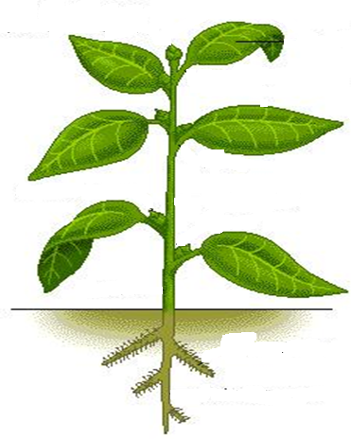
পত্রমূল ও ফলককে যুক্ত করে।
বৃন্ত
পত্রমূল
পত্র ফলককে এমন ভাবে ধরে রাখে যাতে সূর্যের আলো বেশি পায়

Slide 10
মাটি থেকে গ্রহণকৃত
পানি ও খনিজ লবন ফলকে পরিবহন।

Slide 11
কান্ড আর ফলকের মধ্যে তৈরিকৃত খাদ্য পরিবহন।

Slide 12
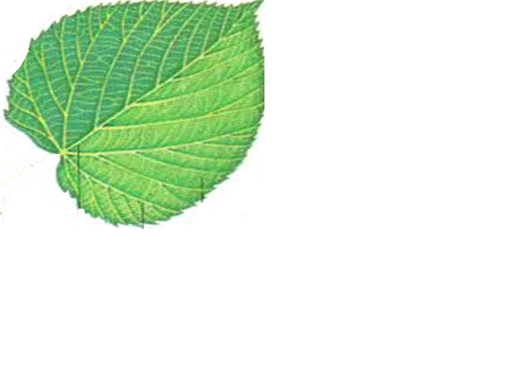
মধ্যশিরা
শিরা
উপশিরা
বৃন্তশীর্ষ হতে পত্রফলকের অন্য প্রান্ত পর্যন্ত বিস্তৃত, মধ্যশিরা হতে শিরা-উপশিরা উৎপন্ন হয়।
পত্র ফলক

Slide 13
পাতার সাধারন কাজ

Slide 14
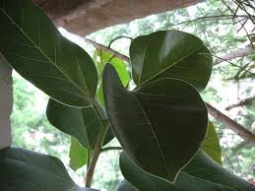
CO₂
কার্বনডাইঅক্সাইড
O₂
অক্সিজেন
O₂
O₂
CO₂
CO₂
O₂
O₂
CO₂
CO₂
O₂
O₂
CO₂
CO₂
পাতার শ্বাসকার্য পরিচালনা

Slide 15
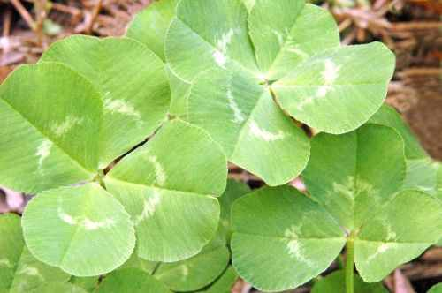
CO₂
CO₂
O₂
O₂
পাতার খাদ্য তৈরি

Slide 16
পানি
পানি
অতিরিক্ত পানি বের করা

Slide 17
জোড়ায় কাজ
একটি পত্র ফলকের চিহ্নিত চিত্র অংকন কর।
(সময় -১০ মি)

Slide 18
মূল্যায়ন
পাতার সাধারনত কয়টি অংশ?
বৃন্তের কাজ কি?
উপপত্র কোথায় থাকে?
শ্বাস কার্য পরিচালনার জন্য গাছ কী করে?
খাবার তৈরির সময় গাছ কী করে?

Slide 19
বাড়ির কাজ
একটি জবা পাতার চিহ্নিত চিত্র অংকন কর।

Slide 20

ধন্যবাদ

